Slide 1
Конституции РФ – 20 лет
Классный час
для учащихся 9 класса
Подготовила и провела учитель Суховской СОШ
Бабкина Лариса Александровна

Slide 2
Вот и кончилось лето…
Первый раз
в 9 класс

Slide 3
12 декабря – День Конституции Российской Федерации
14 февраля 2013 года Президент Российской Федерации подписал распоряжение о праздновании 20-летия принятия Конституции РФ

Slide 4
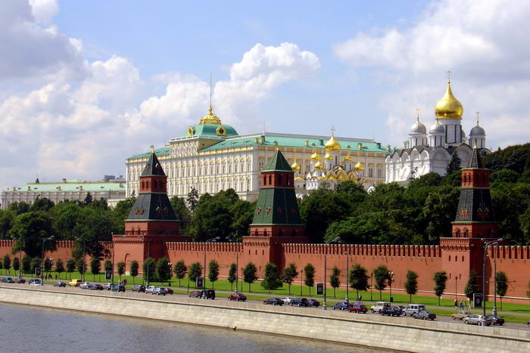
Россия- наша Родина

Slide 5
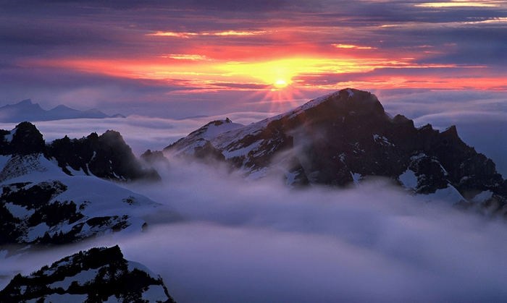

Slide 6
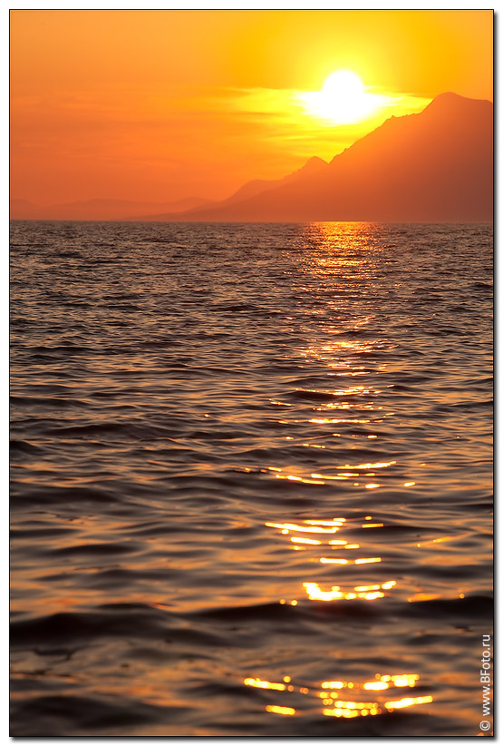

Slide 7
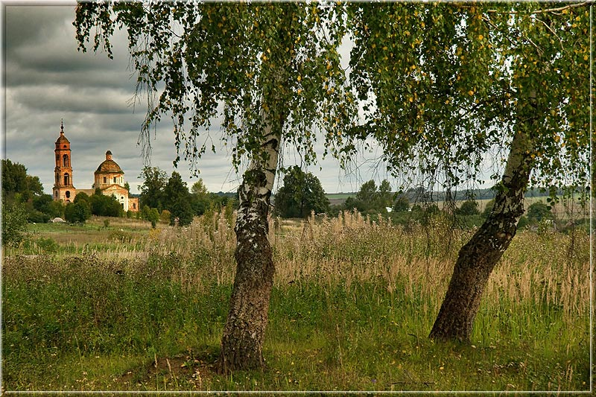

Slide 8
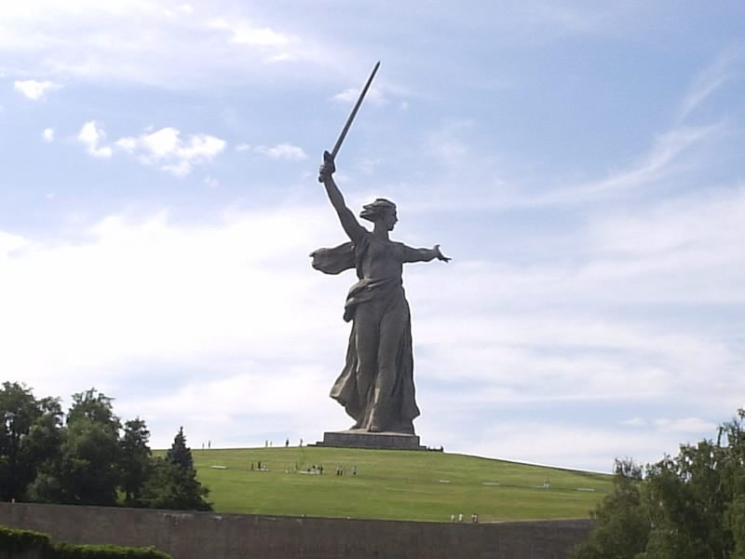

Slide 9
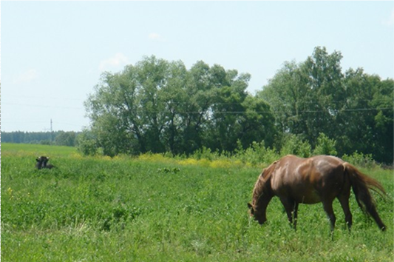

Slide 10
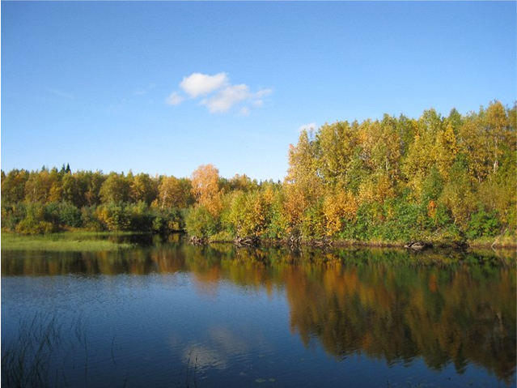

Slide 11
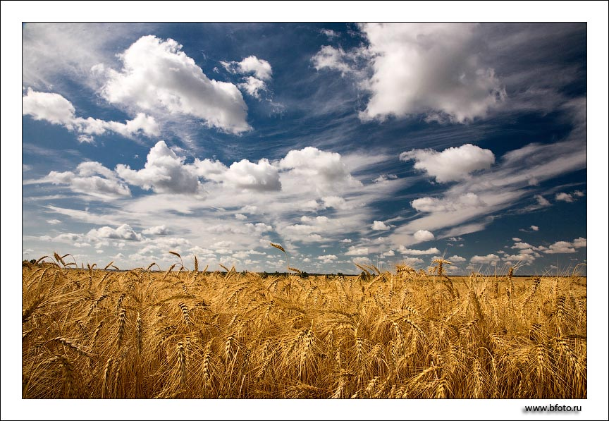

Slide 12
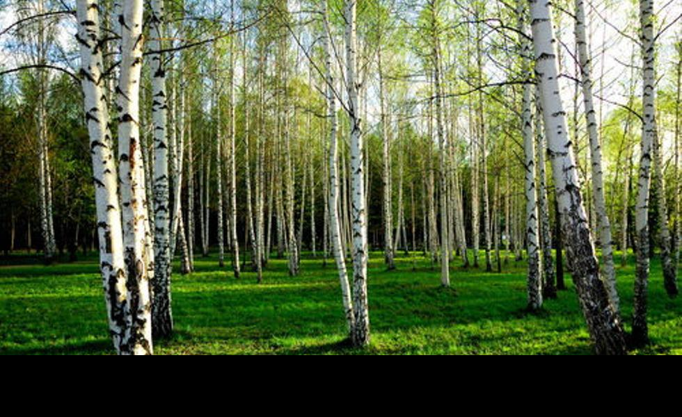

Slide 13

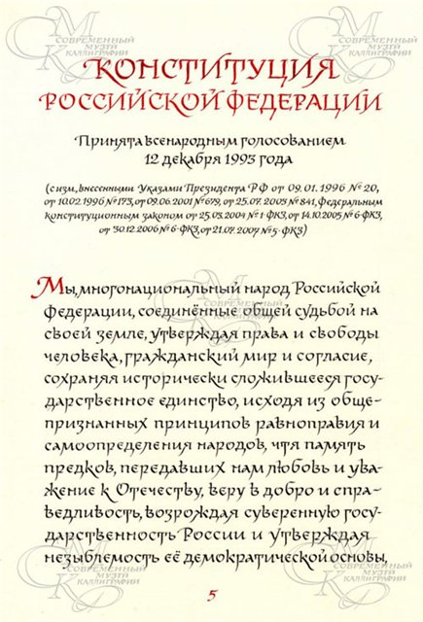
КОНСТИТУЦИЯ РОССИЙСКОЙ
ФЕДЕРАЦИИ – ОСНОВНОЙ
ЗАКОН
ГОСУДАРСТВА

Slide 14
О Конституции
В переводе с латинского языка слово “конституция” обозначает “устройство”, то есть то, как устраивается, строится государство. В нашей стране много законов, но главным законом нашего государства, основные правила по которым мы живем, записаны в Конституции. В знак уважения к основному закону страны слово “Конституция” пишется с заглавной буквы.

Slide 15
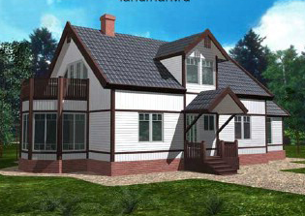
Статья 22 Каждый имеет право на свободу и личную неприкосновенность
Статья 25 Жилище неприкосновенно. Никто не вправе проникать в жилище против воли проживающих в нём лиц.

Slide 16
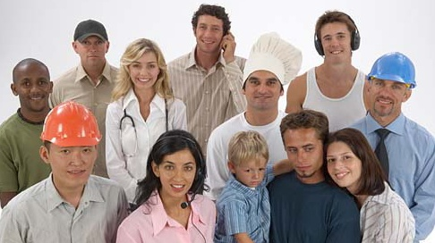
Статья 37 Каждый имеет право на труд, право выбирать род деятельности и профессию. Каждый имеет право на отдых

Slide 17
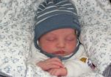
Статья 17
Основные права и свободы человека принадлежат каждому от рождения
Статья 20
Каждый имеет право на жизнь

Slide 18
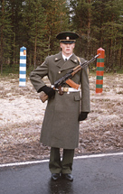
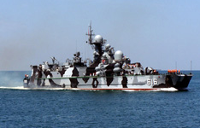
Статья 59 Защита Отечества является долгом и обязанностью гражданина Российской Федерации

Slide 19

Статья 43 Каждый имеет право на образование

Slide 20


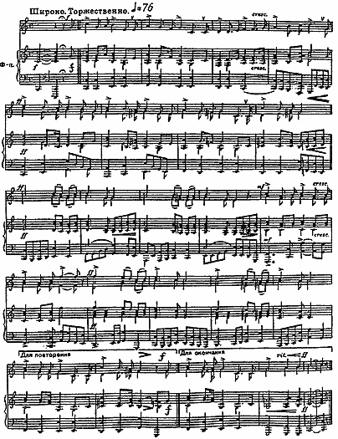
Статья 70 Государственный флаг, герб и гимн Российской Федерации устанавливаются федеральным законом. Столицей Российской Федерации является город Москва

Slide 21

Статья 80 Президент Российской Федерации является главой государства

Slide 22
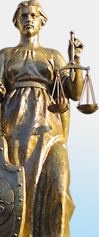
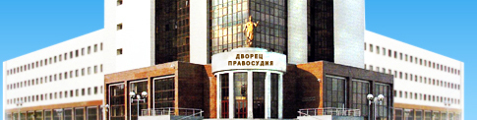
Статья 118 Правосудие в Российской Федерации осуществляется только судом

Slide 23
Конкурс
«Знаешь ли ты простые истины ?»

Slide 24
Кто является президентом РФ?

Slide 25
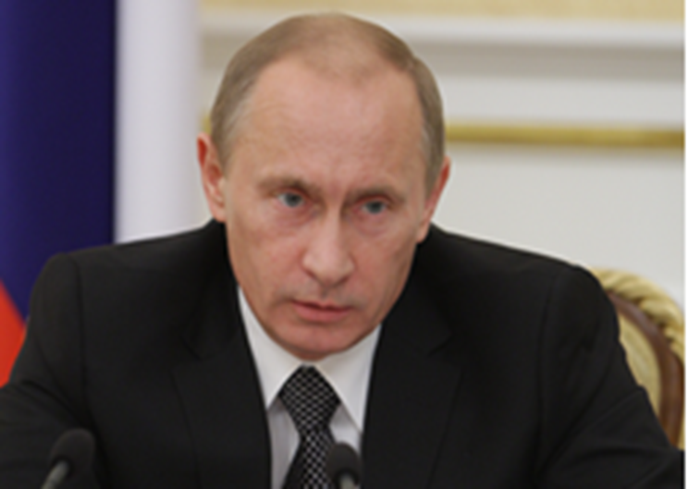
В. В. Путин

Slide 26
1. Какие символы России вы знаете?

Slide 27

ГЕРБ, ФЛАГ, ГИМН

Slide 28
2. Когда отмечается День принятия Конституции РФ?

Slide 29


Slide 30
2. Что при вступлении в должность президент приносит народу?

Slide 31
ПРИСЯГУ

Slide 32
3. Деревянная игрушка – символ России?

Slide 33
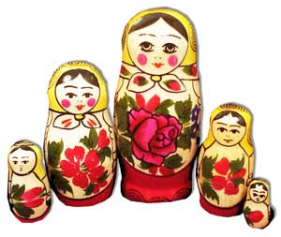
МАТРЁШКА

Slide 34
3. Назовите дерево – символ России

Slide 35
БЕРЁЗА

Slide 37
Конкурс "Конституционные термины"

Slide 38
- возникла в Древней Греции;
- на латыни - общественное дело;
- ради неё Робеспьер отправлял на гильотину других и был казнён сам;
- это форма правления;
- бывает парламентской и президентской

Slide 39
РЕСПУБЛИКА

Slide 40
- устанавливает государство;
-при Иване Грозном народы Сибири называли его ясак и платили мехами;
-идёт на содержание госструктур, армию, образование;
-по статье 57 Конституции каждый обязан их платить

Slide 41
НАЛОГ

Slide 43
Конкурс «Что значит слово…"

Slide 44
Слова: право, мораль, демократия

Slide 45
Слова | Значения
право | система обязательных норм, регулирующих поведение людей, за выполнением которых следит государство
мораль | совокупность представлений людей о добре и зле
демократия | власть народа

Slide 46
Слова:
закон, гражданин, суверенитет

Slide 47
Слово | Значение
закон | нормативно-правовой акт, содержащий обязательные правила поведения по важным вопросам общественной жизни, принятый государством
гражданин | лицо, состоящее в устойчивой правовой связи с государством
суверенитет | независимость

Slide 49
ПОДВЕДЁМ ИТОГ !?
Я ДУМАЮ, ЧТО…
МОЯ ТОЧКА ЗРЕНИЯ ТАКОВА…
НА МОЙ ВЗГЛЯД…
Я УВЕРЕН(А), ЧТО…
НЕТ СОМНЕНИЙ В ТОМ, ЧТО…
Я СОГЛАСЕН С ТЕМ, ЧТО…

Slide 50
Интернет-ресурсы
1. http://www.myshared.ru/slide/418434/
2. http://www.myshared.ru/slide/205348/
3. Шаблон презентации
ma-na-ger.ru›2010-07-21-17-04-56
4. http://presentaci.ru/prezentacii-po-obshhestvoznaniju/1002-o-tebe-rossiya.html
5. http://www.uchportal.ru/load/88-22-2
6. http://www.myshared.ru/slide/252719/
7.http://images.yandex.ru/yandsearch?text=%D1%8F%20%D0%BB%D1%8E%D0%B1%D0%BB%D1%8E%20%D1%82%D0%B5%D0%B1%D1%8F%20%D1%80%D0%BE%D1%81%D1%81%D0%B8%D1%8F%20&uinfo=sw-1349-sh-602-fw-1124-fh-448-pd-1

